Slide 1

Государственное казенное учреждение социального обслуживания
"Светлоярский центр социального обслуживания населения"
Практика, направленная на продвижение здорового образа жизни среди многодетных семей
«Здоровья много не бывает»
Номинация «Спорт для всех»

Slide 2
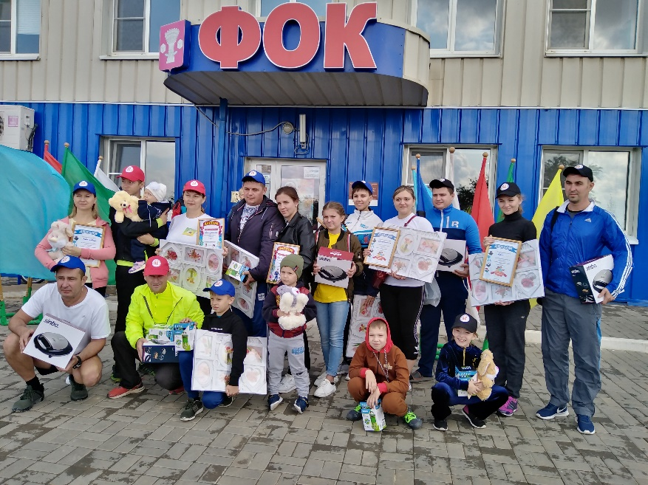
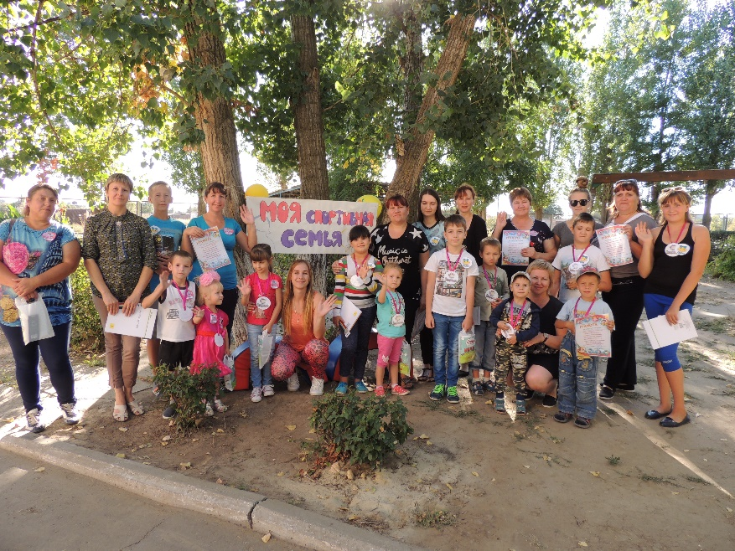
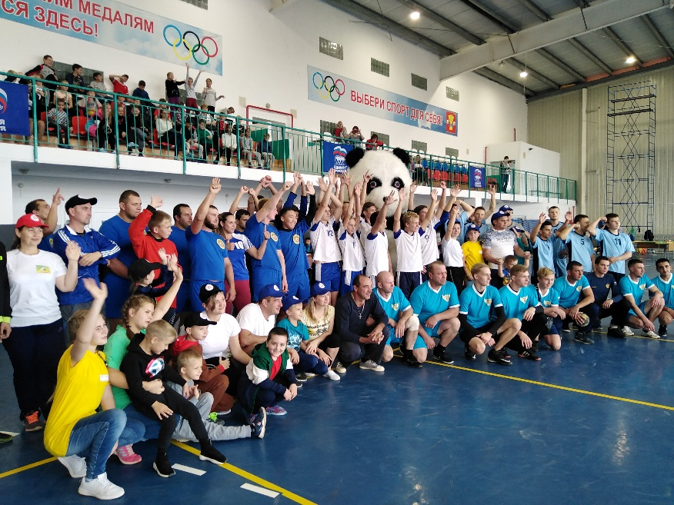
СПОРТИВНЫЕ СЕМЕЙНЫЕ СОРЕВНОВАНИЯ
С целью формирования семейных ценностей, положительного эмоционального опыта от совместной деятельности родителей и детей, а также формирования ощущения, что семья-одна команда проводятся семейно - спортивные мероприятия.

Slide 3
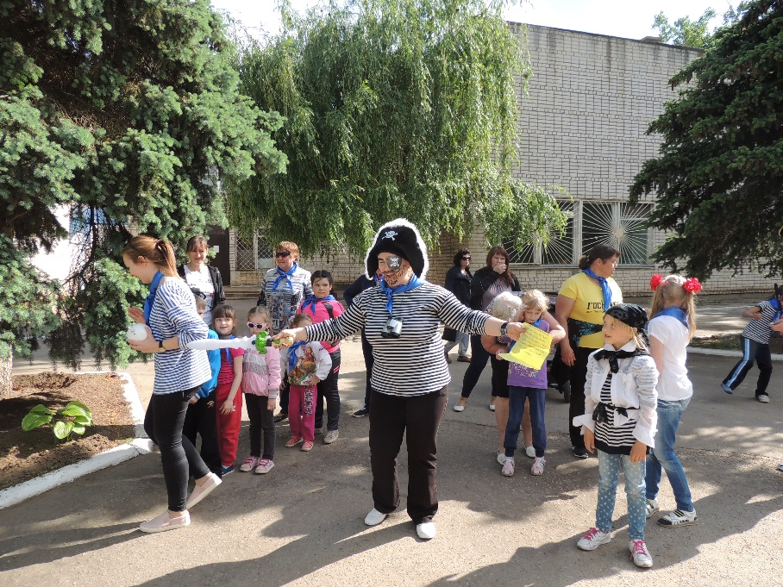
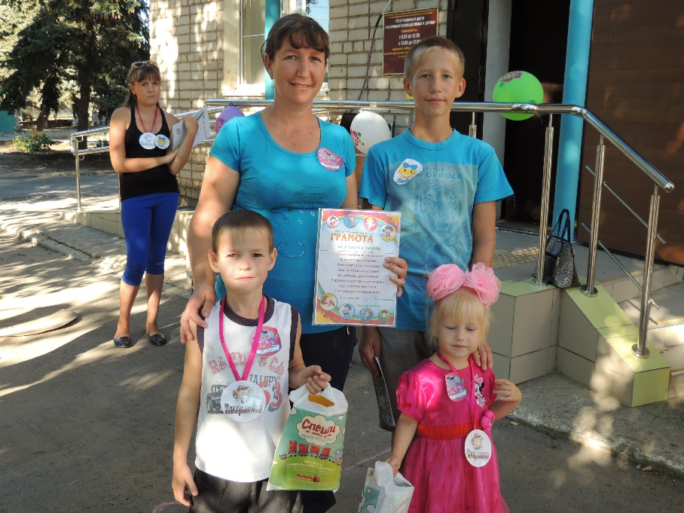
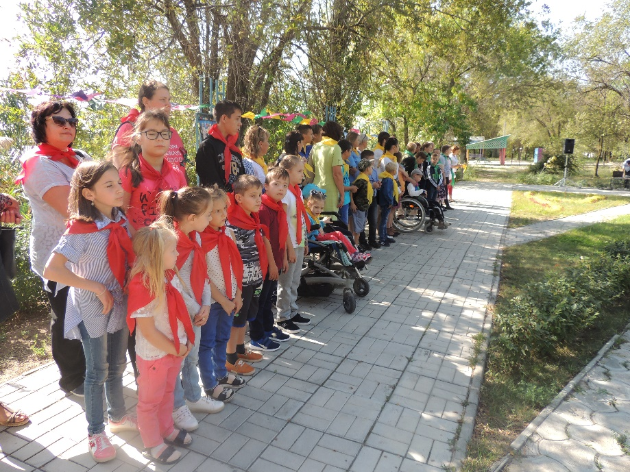
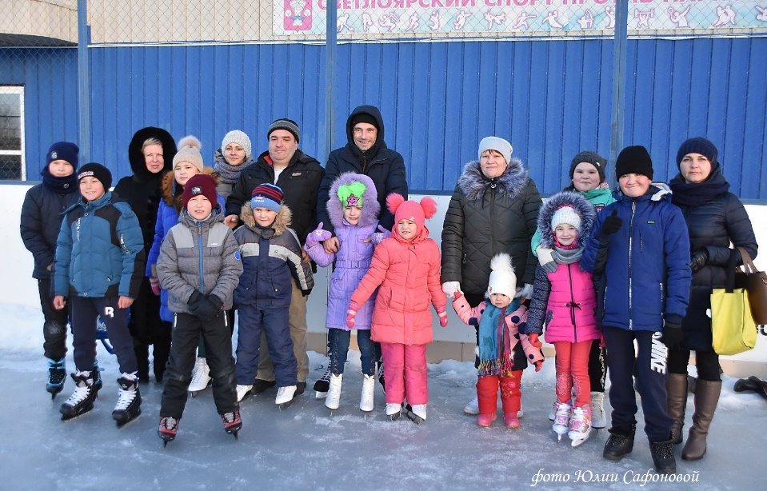
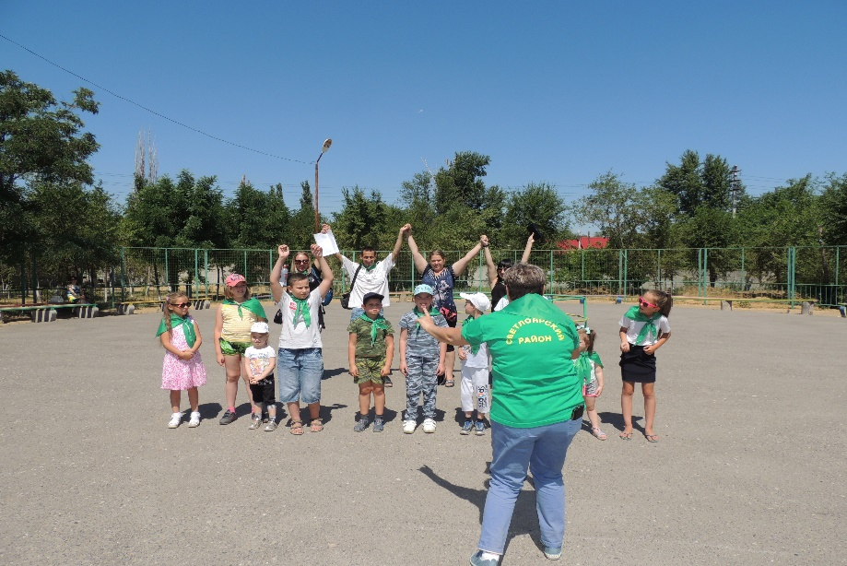
СПОРТИВНЫЕ СЕМЕЙНЫЕ СОРЕВНОВАНИЯ

Slide 4
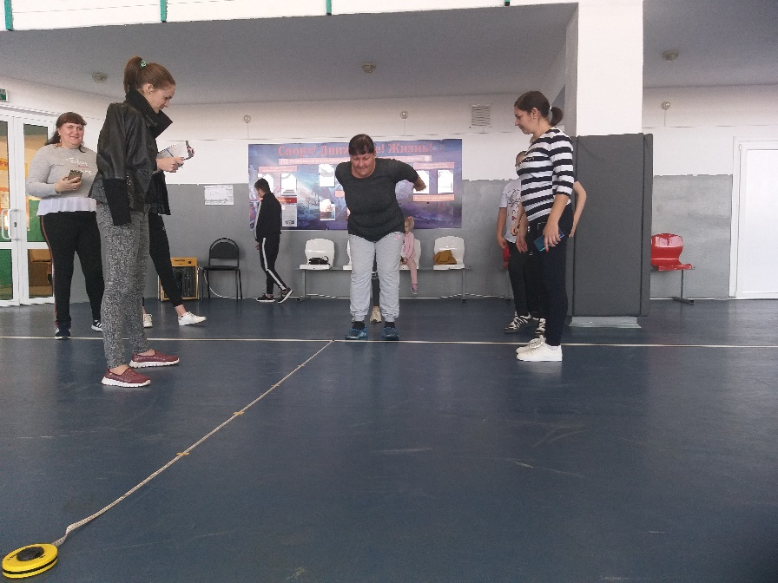
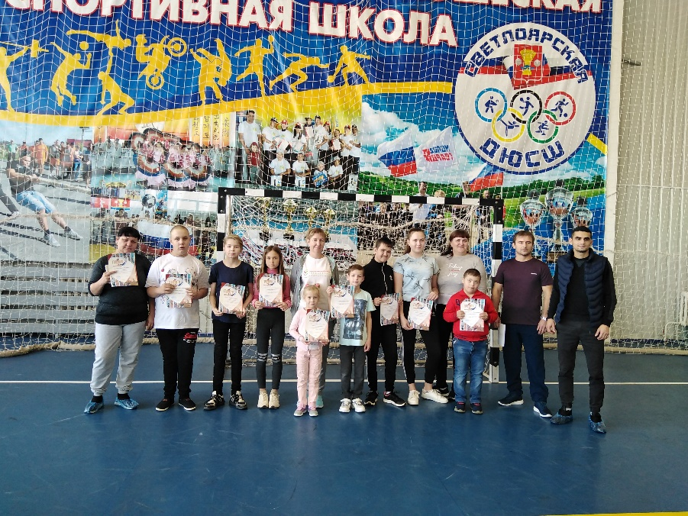
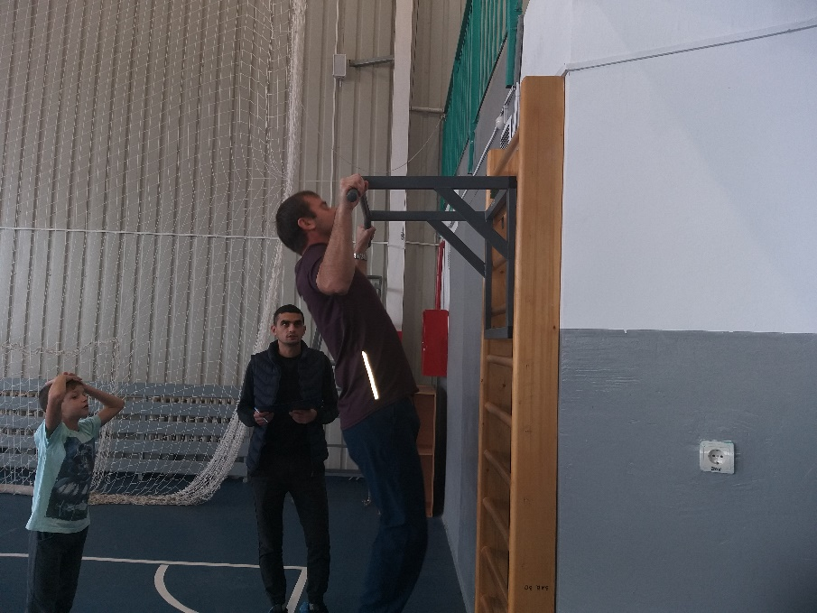
ГОТОВ К ТРУДУ И ОБОРОНЕ
Для популяризации Всероссийского физкультурно – спортивного комплекса «Готов к труду и обороне», занятий спортом и укрепления института семьи, специалистами отделения на базе физкультурно-оздоровительного комплекса проводится сдача норм ГТО среди многодетных семей и семей, воспитывающих детей-инвалидов.

Slide 5
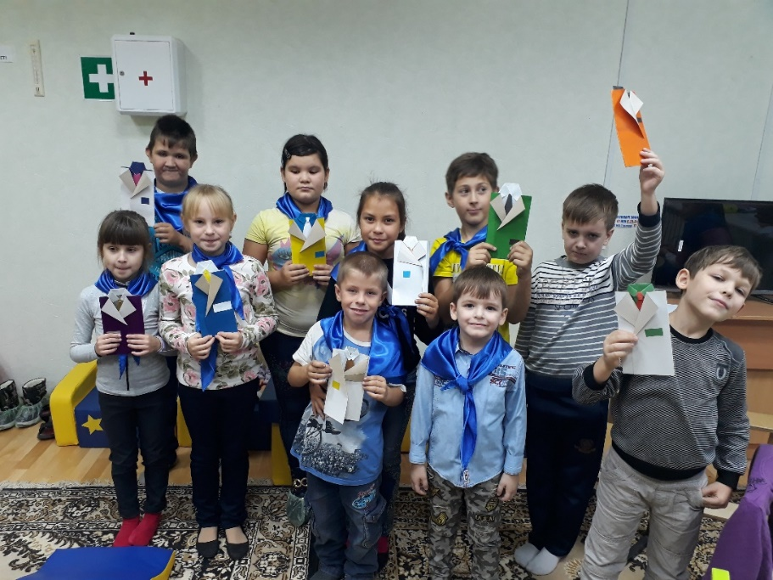
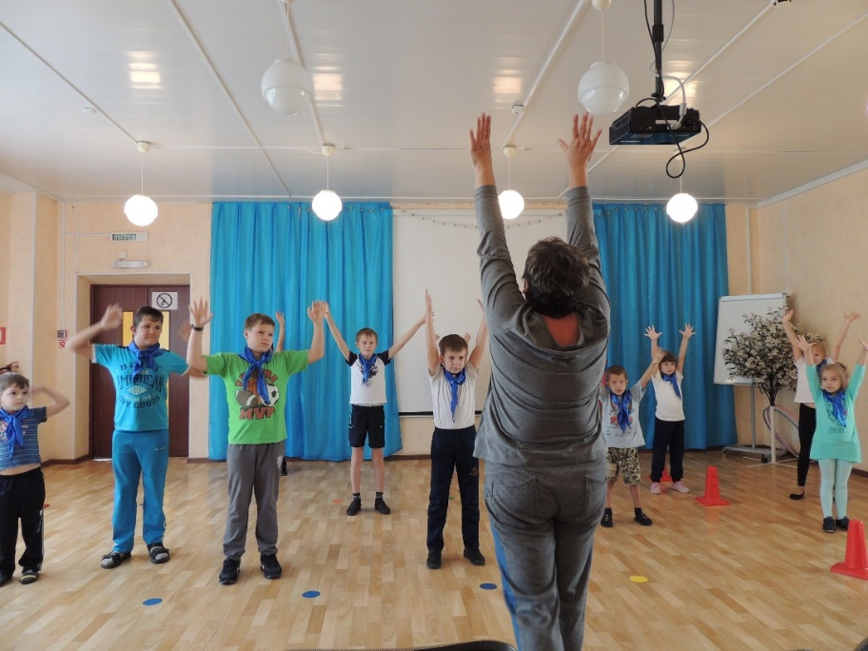
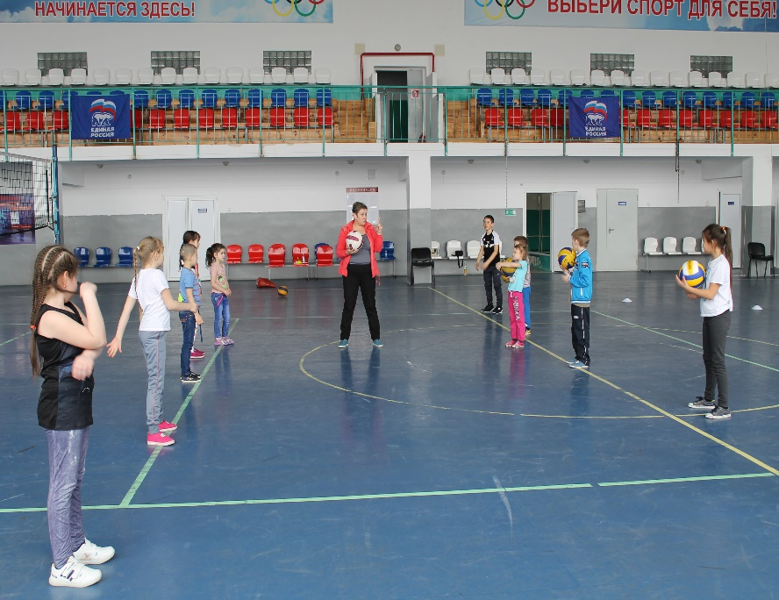
КАНИКУЛЯРНЫЕ ПЛОЩАДКИ
Большинство родителей, для того чтобы содержать большую семью, заняты работой и на организацию отдыха детей времени практически не остается, поэтому на базе реабилитационного отделения для детей и подростков с ограниченными возможностями создана и успешно функционирует каникулярная площадка. На протяжении всего времени каникул, ребята активно занимаются спортом, творчеством, участвуют в тренингах, посещают экскурсии и многое другое.

